Slide 1
Климат океана
Кукушкин Владимир Михайлович
Кафедра океанологии географический факультет МГУ
м.н.с. Лаборатории морской метеорологиии ИО РАН
28.08.23

Slide 2
План
Определение климата и его изменений
Наблюдаемые измененения в Мировом океане
Климатические прогнозы

Slide 3
Что такое климат?
Климат - многолетний режим погоды
Погода - совокупность значений метеорологических элементов и атмосферных явлений, наблюдаемых в определённый момент времени в той или иной точке пространства
Климат – долгопериодная статистика параметров поверхности земли атмосферы, гидросферы, криосферы.

Slide 4

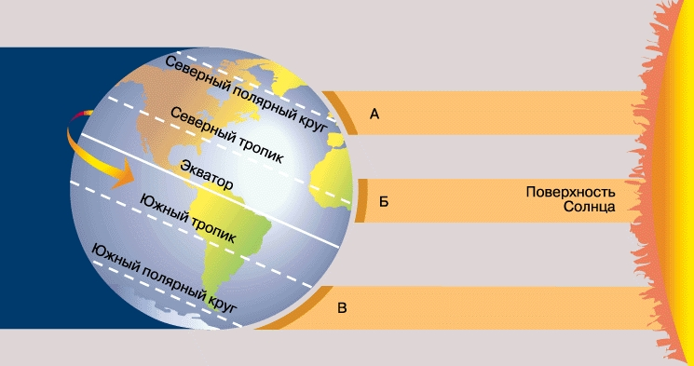
Что обуславливает климат?
В основном радиационное воздействие
Радиация – приходящая лучистая энергия Солнца

Slide 5
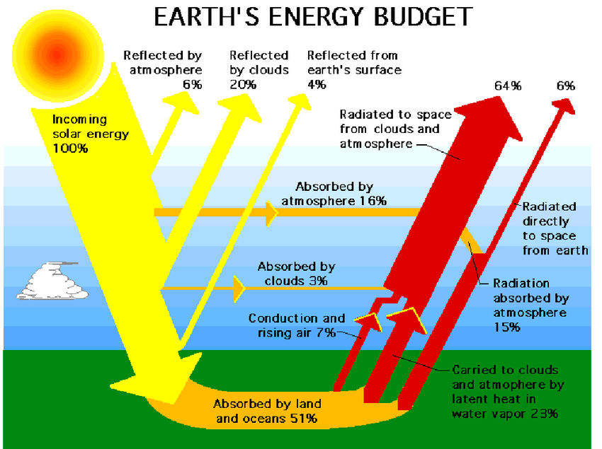
Поглощение и излучение радиации Землей

Slide 6
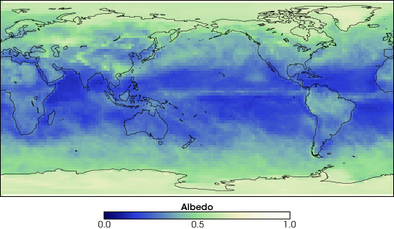
Отражательная способность Земли
Альбедо

Slide 7
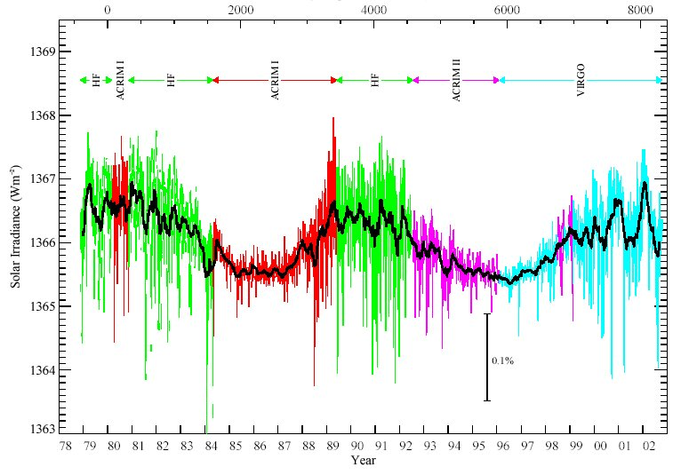
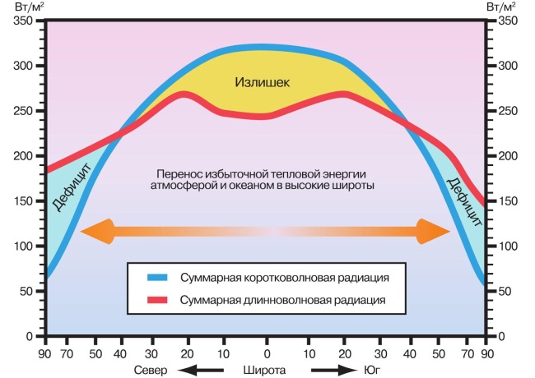
Радиационное воздействие
Оно постоянно во времени и пространстве?

Slide 8
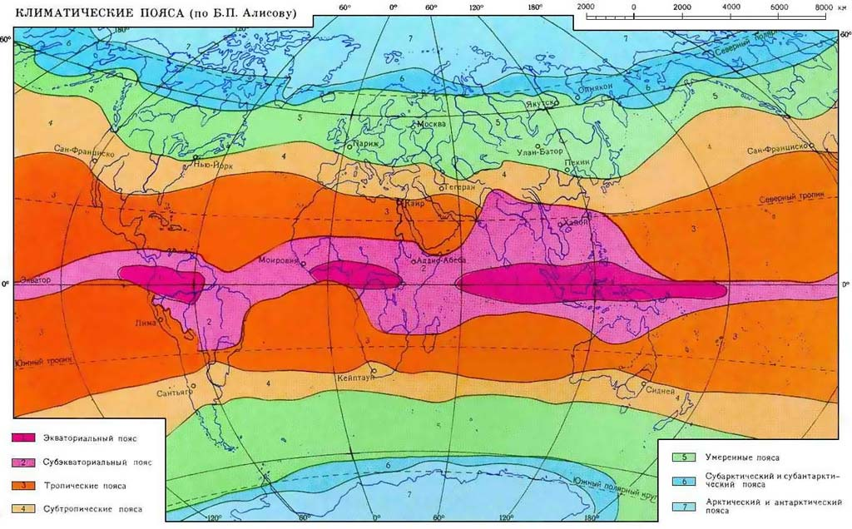
Климатические зоны

Slide 9
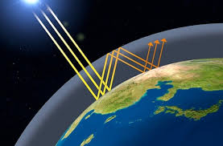
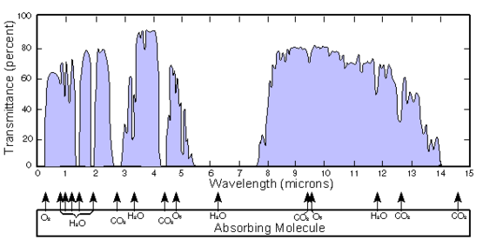
Парниковый эффект
Так ли легко проходит радиация через атмосферу?

Slide 10
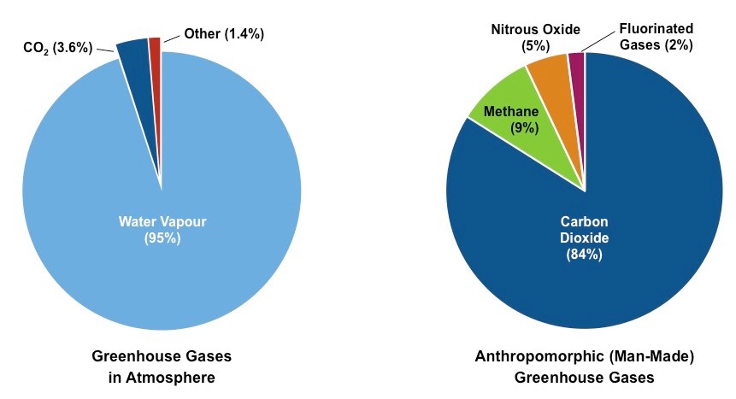
Парниковые газы
Парниковые газы в атмосфере
Антропогенные парниковые газы в атмосфере

Slide 11
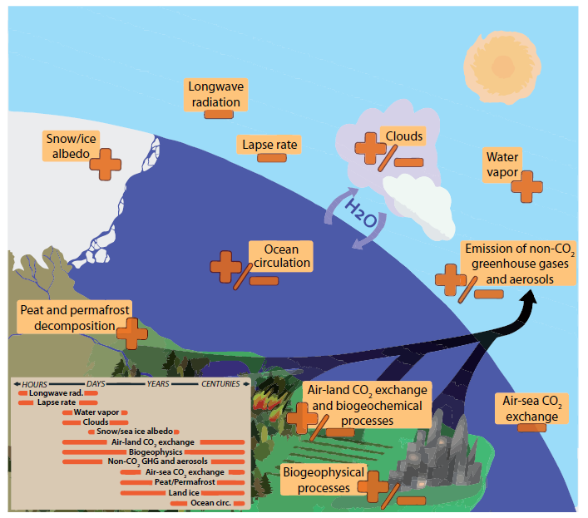
Обратные связи в климатической системе
Положительные – усиливают первичные изменения
Отрицательные - ослабляют

Slide 12
Внешнее воздействие
Положительные обратные связи
Водяной пар
Альбедо снега/льда
Облака
Начальная
реакция
Начальная реакция
усиливается
----------------------------------------------------------------------------------------------------------------------
Отрицательные обратные связи
Длинноволновая радиация
Облака
Внешнее воздействие
Начальная
реакция
Начальная реакция
ослабляется

Slide 13
Водяной пар(+)
Нагретый воздух поглощает в себя больше газов!
Нагрев
Больше радиации
Задерживается
Парниковыми газами
Увеличение содержания
Водяного пара
Одна из мощнейших климатических связей!

Slide 14
Альбедо льда и снега(+)
Альбедо льда и снега большее из всех поверхностей Земли
Альбедо
Свежий снег/лед: 80-90%
Таящий снег: 40-70%
Облака: 40-90%
Песок: 30-50%
Почва: 5-30%
Тундра: 15-35%
Лиственные леса: 18-25%
Хвойные леса: 5-20%
Вода: 5-10%
Нагрев
Усиление нагрева
Поглощается больше
радиации
Таяние льда/снега
Уменьшается отражательная
способность
Важнейшая связь для полярных регионов!

Slide 15
Длинноволговая радиация (-)
По закону Стефана-Больцмана
R=σT⁴
Увеличение температуры
поверхности
Уменьшение температуры
поверхности
Увеличенное излучение

Slide 16
Что же изменилось?

Slide 17
Изменения в океане
Теплосодержание
Уровень моря
Закисление океана

Slide 18
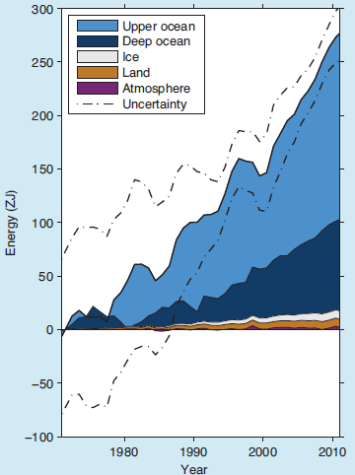
Увеличение теплосодержания океана
График накопления энергии в ZJ (1 ZJ = 10²¹ Дж) в различных компонентах климатической системы Земли относительно 1971.

Slide 19
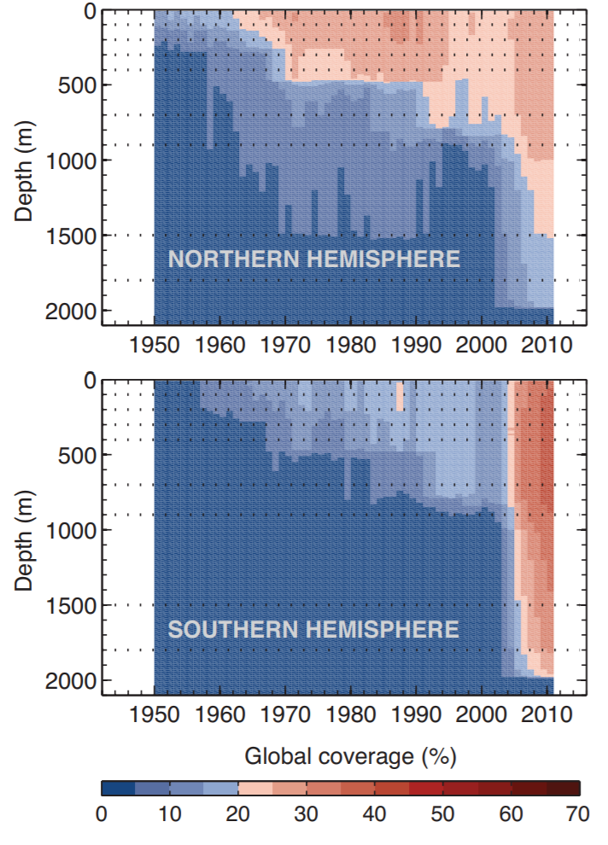
Измерения температур
Экспедиция судна Челленджер 1870е
Метеорологические наблюдения в 1920х
Измерения батометрами и переворачивающимися термометрами в 1950х
CTD измерения с 1960х
XBT с 1970х
Argo с 2000х (!)

Slide 20
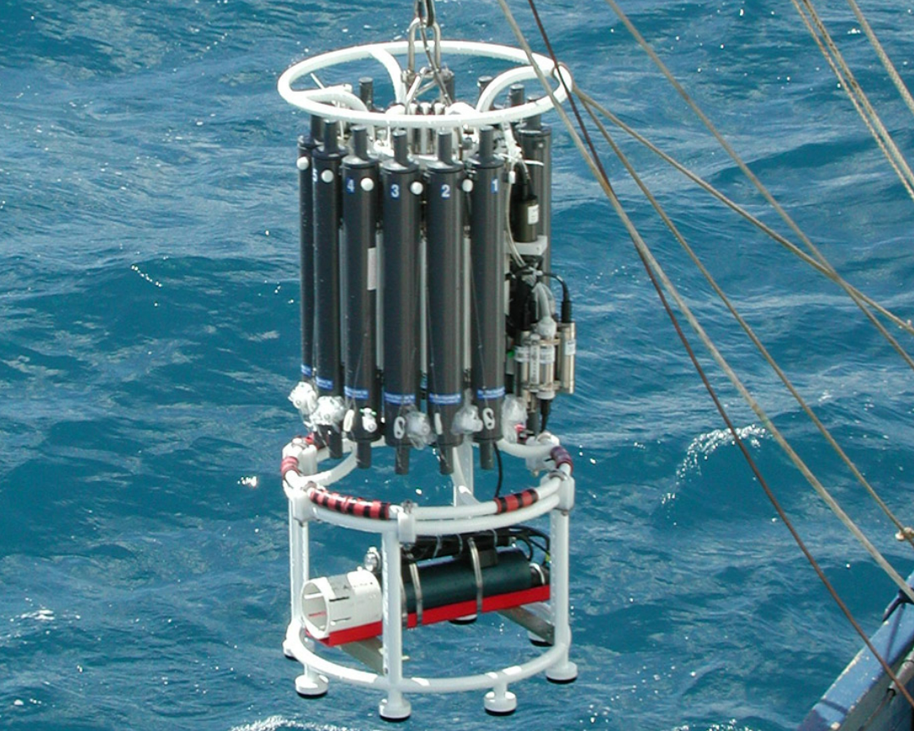
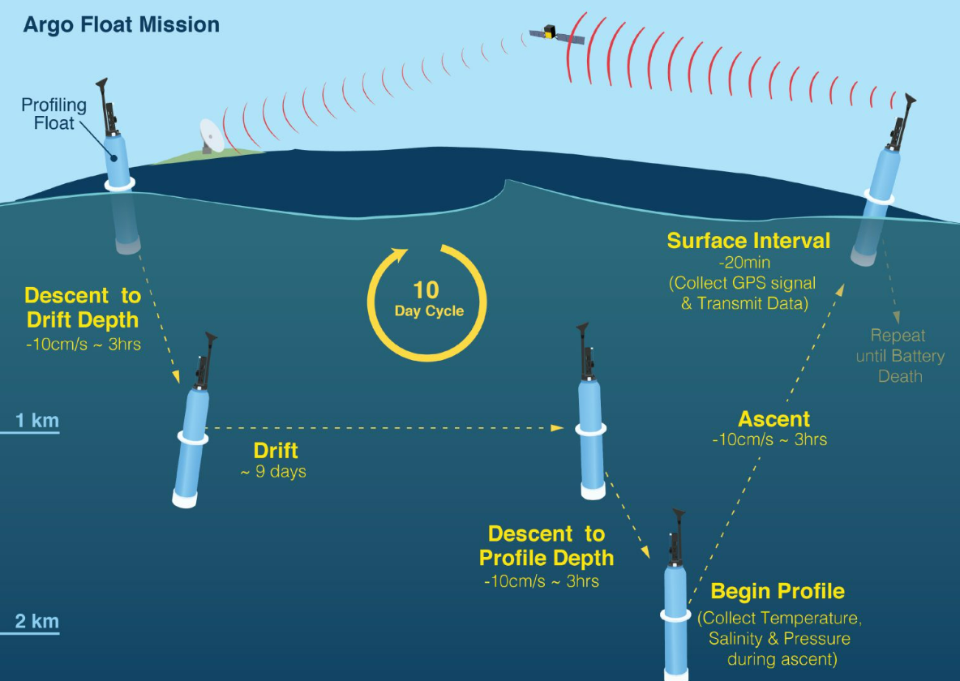
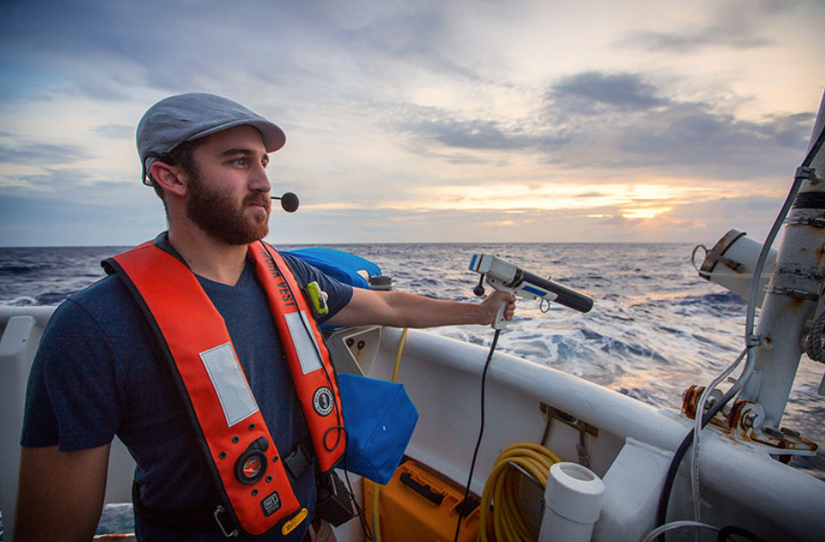
Приборы

Slide 21
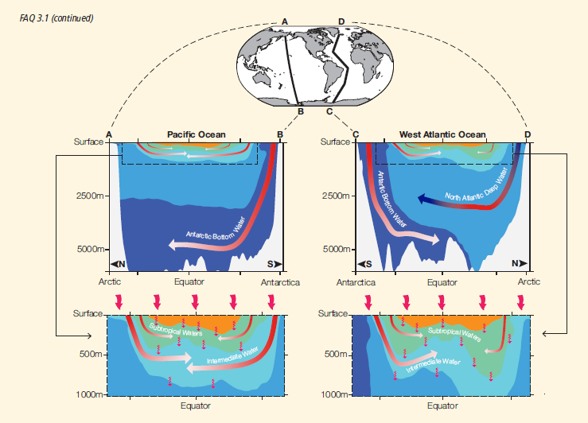
Как океан накапливает тепло?
A
D

Slide 22
Теплосодержание
(а) Тренд температур для глубин до 700м с 1971 по 2010
(b) Зональные тренды по широтам

Slide 23
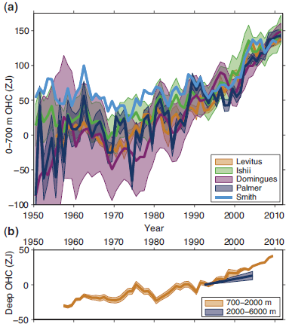
Теплосодержание
(а) Поверхностный слой океана
(b) Глубокий океан
Одно из следствий – термостерическое повышение уровня моря.

Slide 24
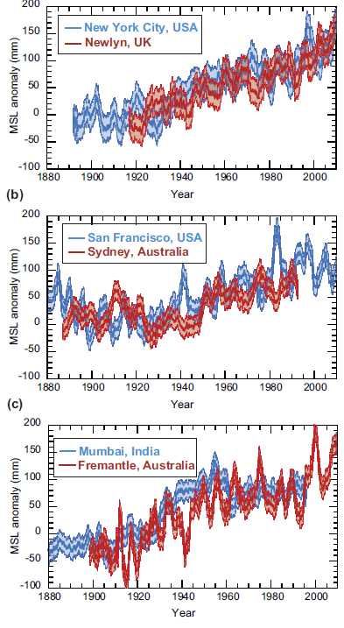
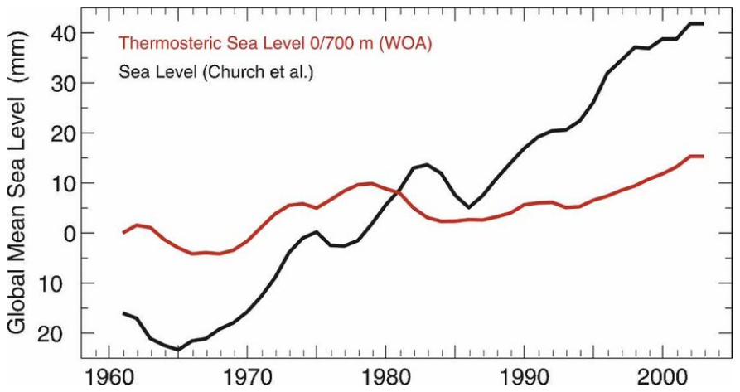
Уровень моря
Средняя аномалия уровня моря от 1900 года для трех океанов
Notes:
0.4 мм в год

Slide 25
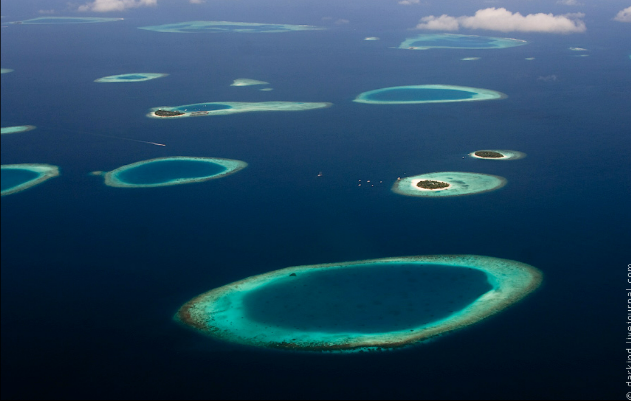
Угроза
Мале, высота 2.4 м

Slide 26
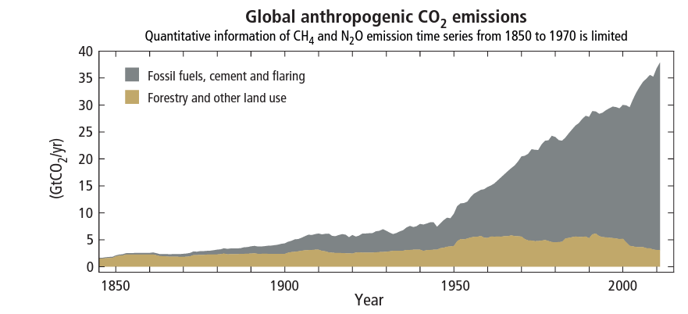
Выбросы парниковых газов

Slide 27
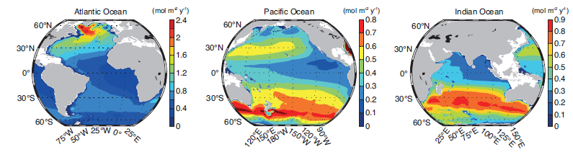
Закисление окенана
Океан содержит в 50 раз больше углекислого газа и поглощает 30% антропогенных выбросов! Как это связано с кислотностью?
Среднее поглощение углекислого газа с 1980 по 2005 год
Notes:
Последствия закисления касаются, прежде всего, живых организмов, чьи раковины образованы из углекислого кальция. В результате закисления ослабевает их способность образовывать раковины. Так как эти виды часто служат основой пищевых цепей в океанах, следующие серьезные последствия могут коснуться морских животных, а в будущем и людей.
С 1890 года кислотность океана повысилась (рН упал с 8.2 до 8.1), что соответствует увеличению количества ионов водорода на 30%^{[4][5][6][7][8]}. В 1995−2010 годах в верхних 100 метрах океана в точках наблюдения между Гавайями и Аляской количество ионов водорода увеличилось на 6 %^{[9]}. В океане возле Гавайских островов рН уже достигает 8
Хотя продолжающееся закисление океана частично является антропогенным по происхождению, оно происходило ранее в истории Земли и в результате экологический коллапс в океанах имел долгосрочные последствия для глобального круговорота углерода и климата. Наиболее ярким примером является палеоцен-эоценовый тепловой максимум, который произошел примерно 56 миллионов лет назад, когда огромное количество углерода попало в океан и атмосферу и привело к растворению карбонатных отложений во всех океанских бассейнах.

Slide 28
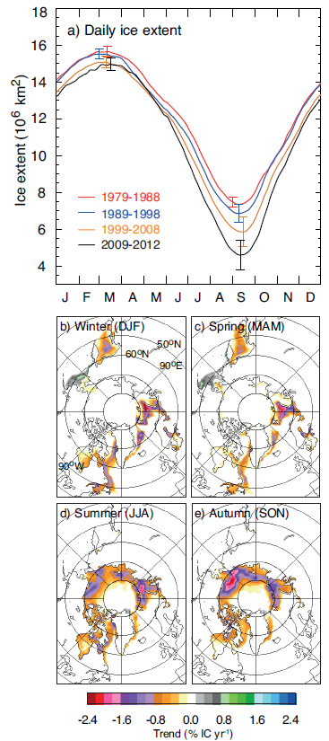
Содержание и концентрация льда

Slide 29
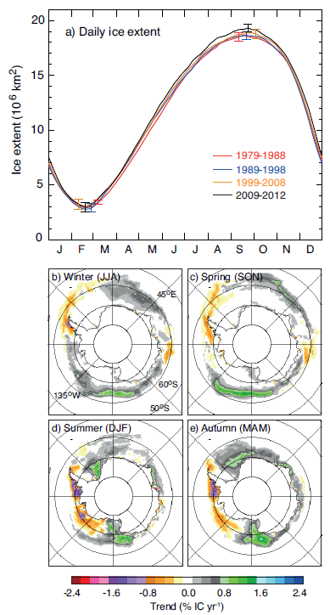
Содержание и концентрация льда

Slide 30
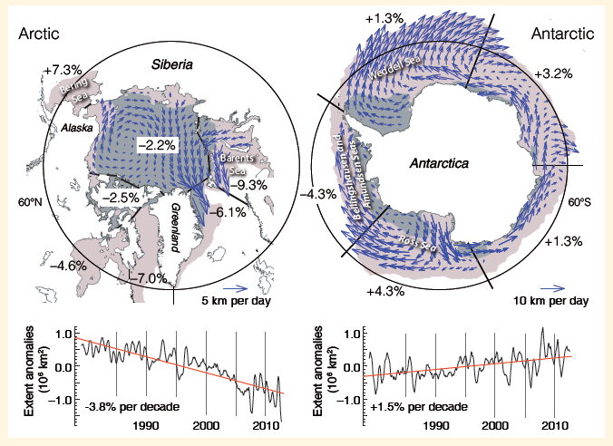
Содержание и концентрация льда

Slide 31
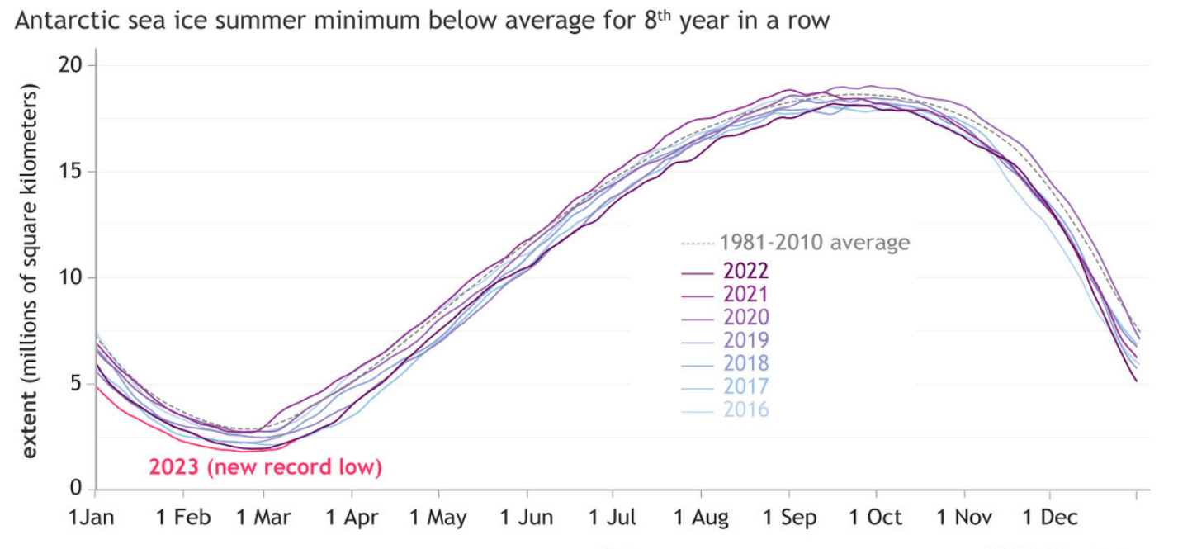
Содержание и концентрация льда

Slide 32
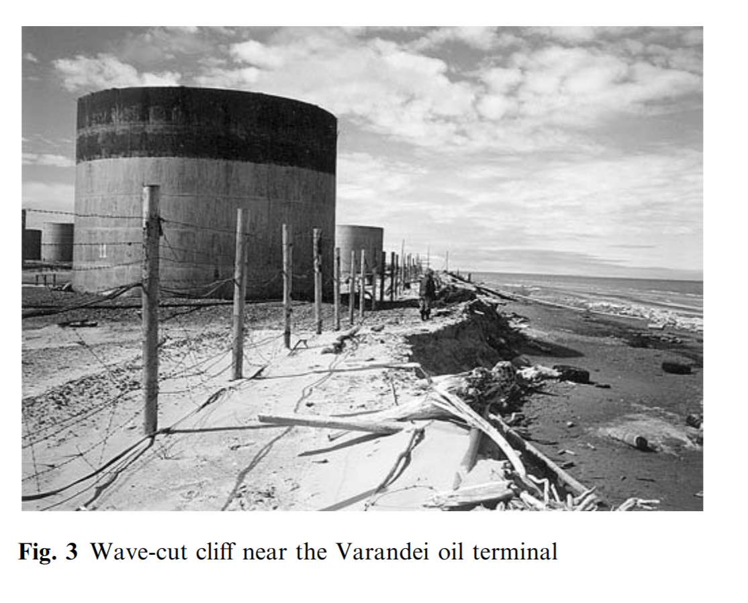
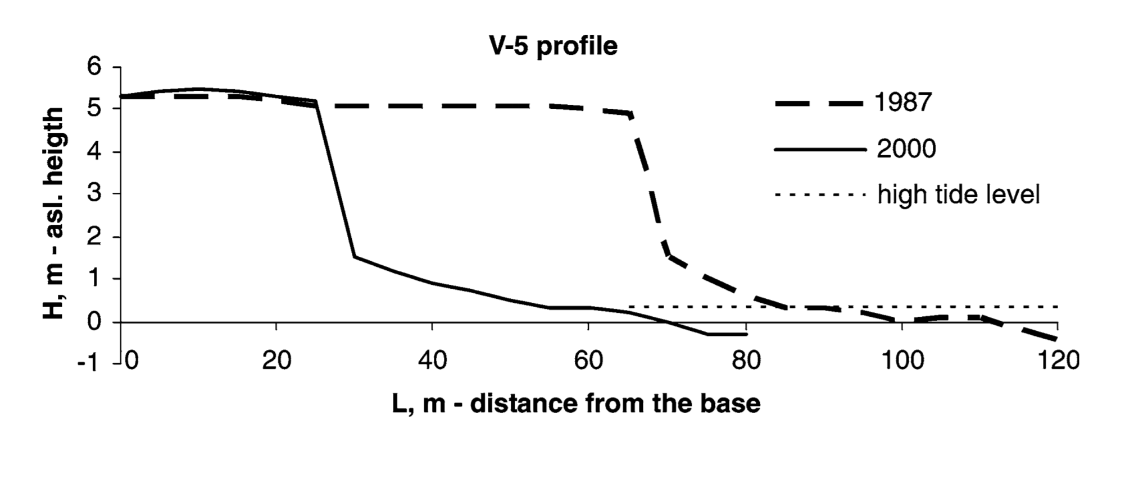
Термоабразия
Варандей

Slide 33
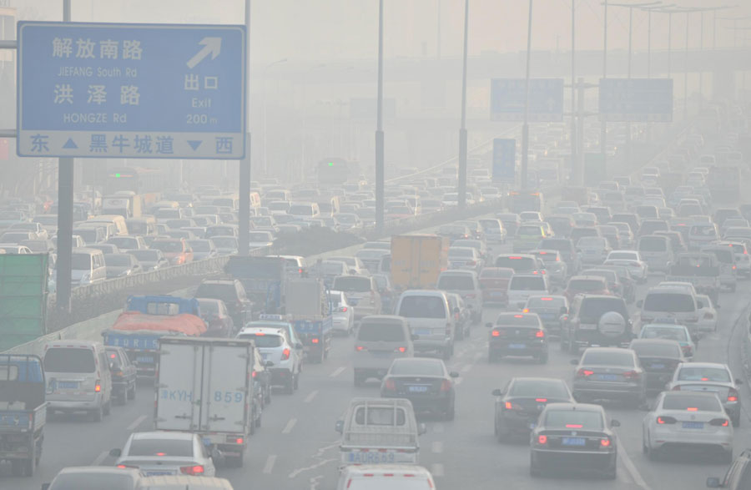
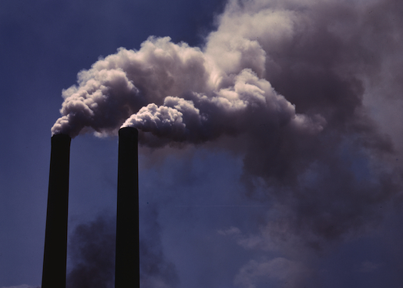
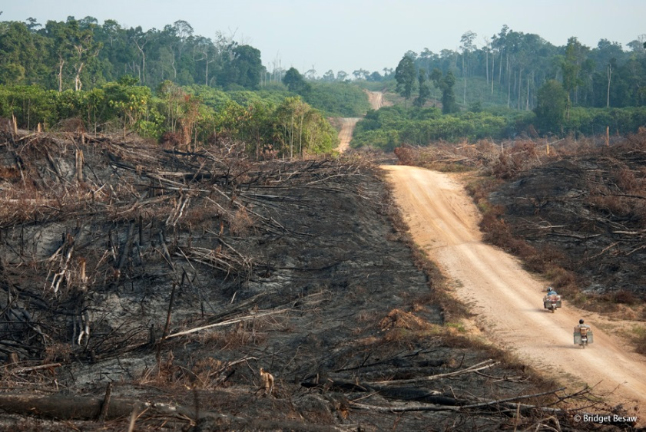
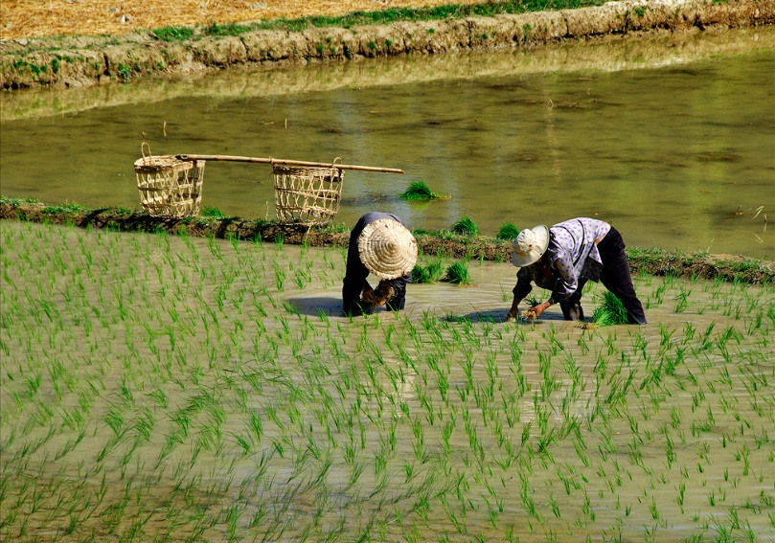
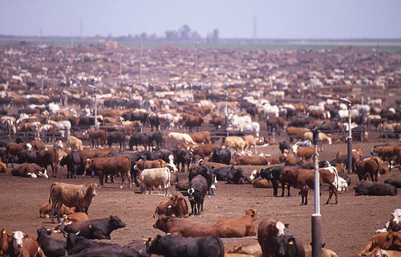
Антропогенное воздействие

Slide 34
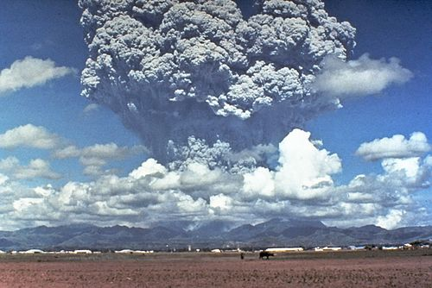
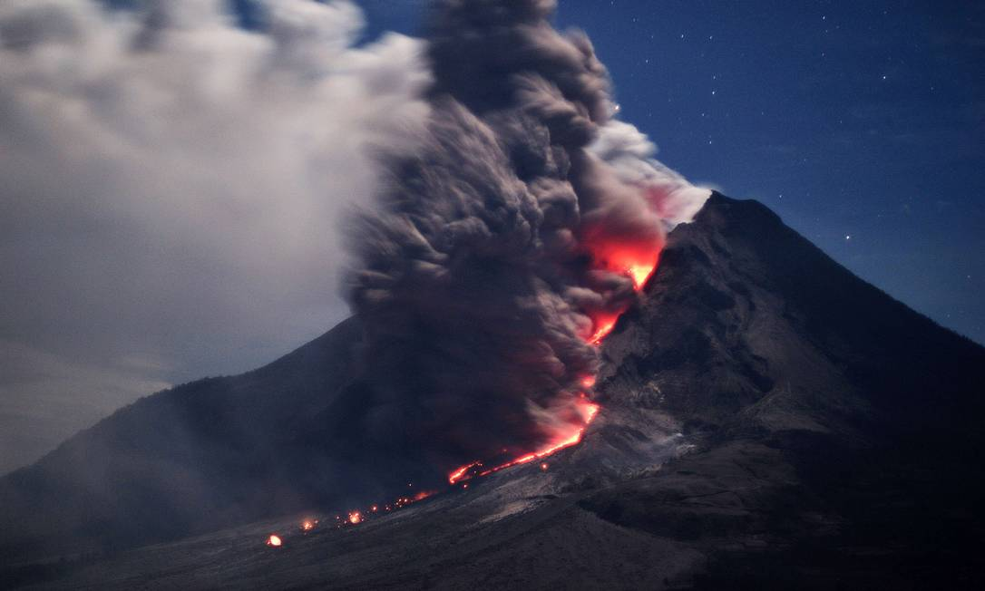
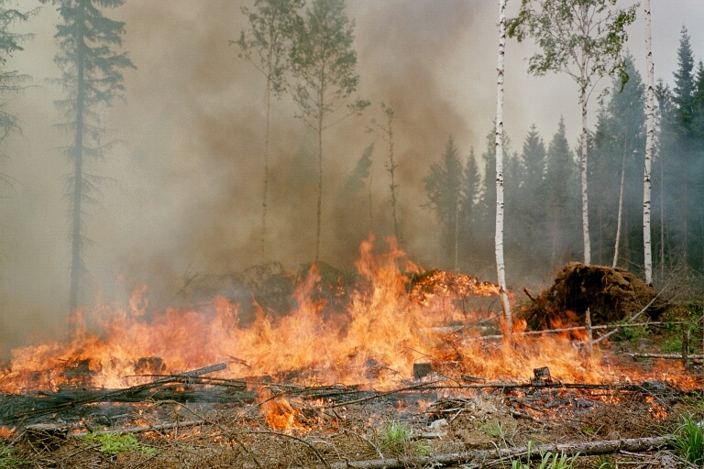
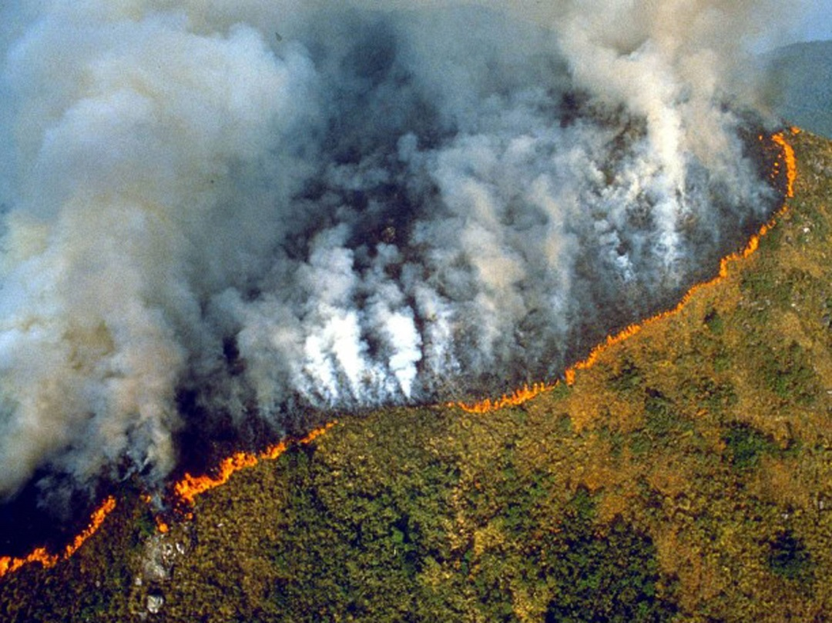
Природное воздействие
Pinatubo, Indonesia eruption, 1991

Slide 35
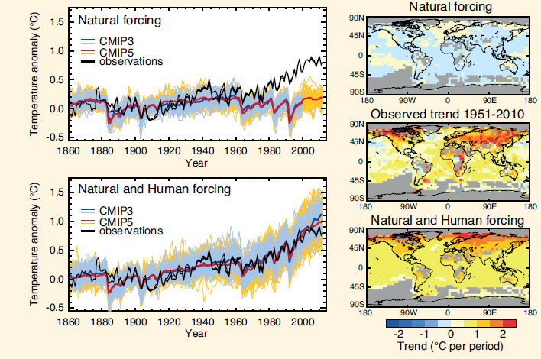
А виноват ли человек?
Конечно же

Slide 36
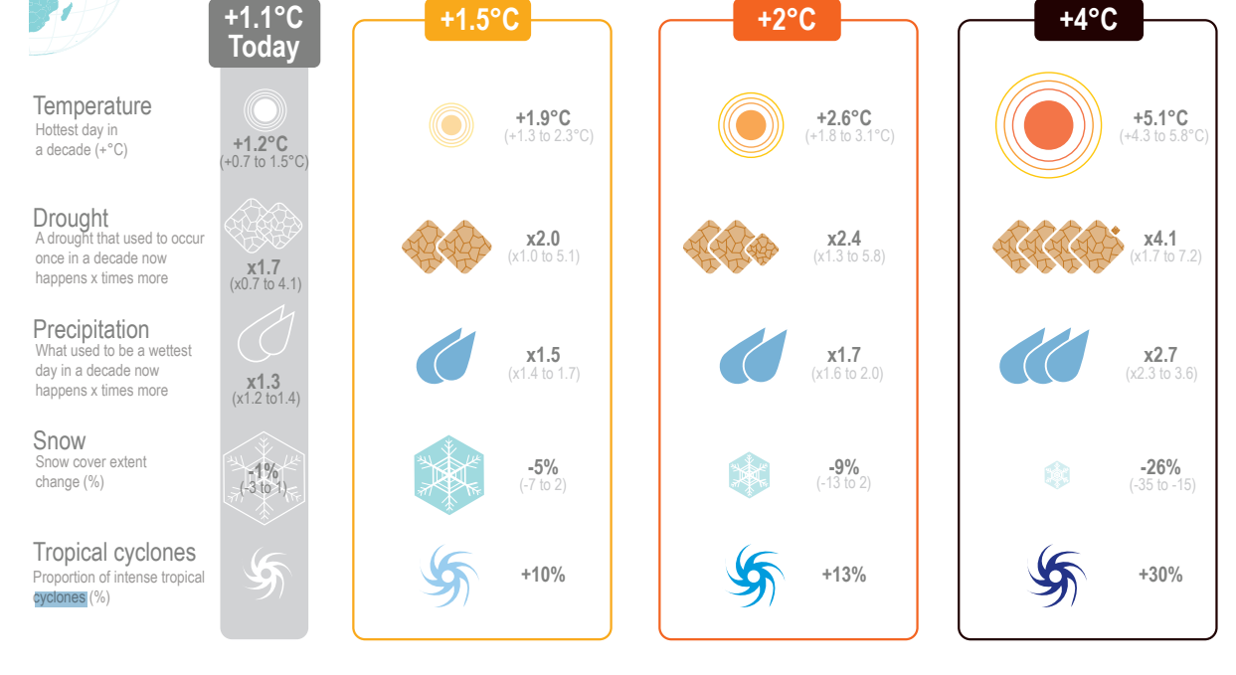
Экстремальные явления

Slide 37
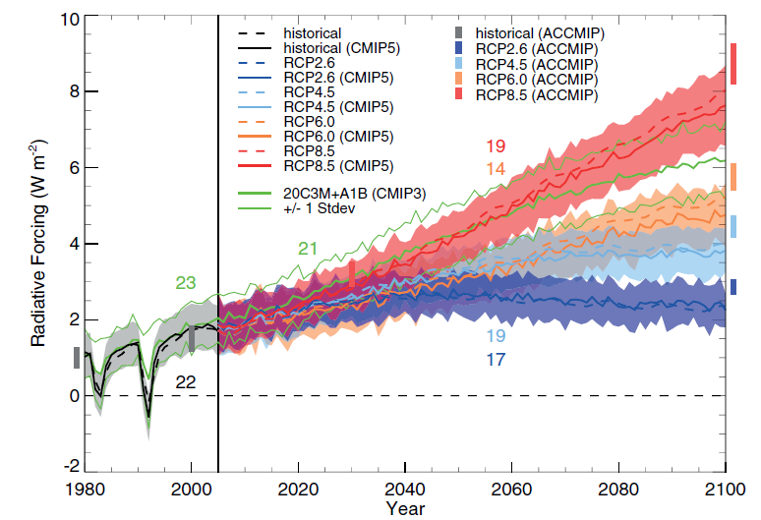
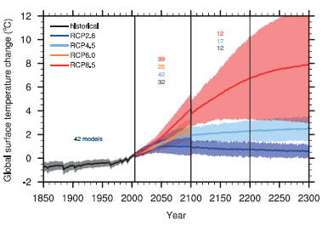
Что же будет дальше?

Slide 38
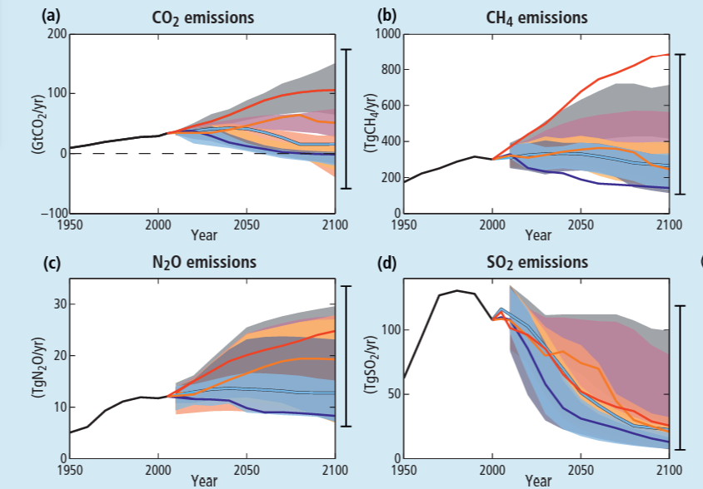
Что же будет дальше?

Slide 39
Спасибо!

